Slide 1
四字熟語
ま行 い編

Slide 2
四字の熟語
ま行の四字熟語と
その意味を知ろう。

Slide 3
「一」の字のように真っ直ぐなこと。一直線。
また、わき目も振らないこと。
一つのことだけに集中する様。
【意味】
ま
真一文字
の
いち
の
もん
の
じ

Slide 4
その場にいる全員の意見が一致すること。
一つも異議が無いこと。
【意味】
まん
満場一致
の
じょう
の
いっ
の
ち

Slide 5
全身が傷だらけの状態。
様々な病気を抱えて苦しんでいる状態。
また、激しく非難されて精神的に傷付き、
ひどく痛めつけられていること。
「満身傷痍（まんしんしょうい）」、
「百孔千瘡（ひゃっこうせんそう）」ともいう。
【意味】
まん
満身創痍
の
しん
の
そう
の
い
Notes:
「満身」は体中、「創」及び「痍」は傷の意。

Slide 6
これから先、未来に渡って果てしなく無限に
続く長い年月。永遠。
仏教では「永」は「よう」とも読む。
「未来永久（みらいえいきゅう）」、
「万劫末代（まんごうまつだい）」ともいう。
【意味】
み
未来永劫
の
らい
の
えい
の
ごう
Notes:
「未来」はこれから先の時、将来。「劫」は仏教用語で最も長い時間の単位。「永永無窮（えいえいむきゅう）」、「生生世世 （しょうじょうせぜ）」などの言葉もある。

Slide 7
一つの物事に心を奪われたり没頭しすぎて、
自分を忘れること。
また、集中しすぎて他のことを何も気に
かけないこと。
「一意専心（いちいせんしん）」、
「一心不乱（いっしんふらん）」ともいう。
【意味】
む
無我夢中
の
が
の
む
の
ちゅう
Notes:
「無我」は我を忘れること、無心の意。仏教において、全ての存在は実体がないこと。「夢中」は一つのことに熱中して他を忘れることや考えられない状態、ほったらかしにする様。

Slide 8
人生やこの世が儚いことの例え。
「影」は「えい」とも読む。
【意味】
む
夢幻泡影
の
げん
の
ほう
の
よう
Notes:
『金剛般若経』。「夢」「幻」「泡」「影」はどれもすぐに消えてしまう儚いものであることから、この世の全ての物事や出来事は実体がなく空であるという仏教語。

Slide 9
武士が諸国を巡りながら武芸を磨くこと。
また、学問や技術向上のために別の土地へ
行って修行すること。
【意味】
む
武者修行
の
しゃ
の
しゅ
の
ぎょう

Slide 10
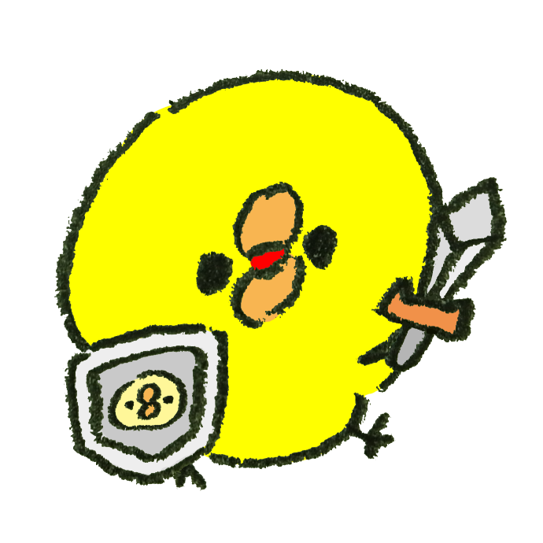
前後のつじつまが合わず、理屈に合わないこと。
二つの事柄が論理的に食い違っていること。「自家撞着（じかどうちゃく）」、
「自己矛盾（じこむじゅん）」ともいう。
【意味】
む
矛盾撞着
の
じゅん
の
どう
の
ちゃく
Notes:
『韓非子』難一。「自己撞着（じこどうちゃく）」、「撞着矛盾（どうちゃくむじゅん）」などの言葉もある。「矛盾」と「撞着」はどちらも理屈が食い違っていること。矛と盾を売ろうとした商人が「この矛はどんな盾も貫き、この盾はどんな矛も防ぐ」と言った。それを聞いた人から「その矛でその盾を突くとどうなるか」と問われて返答できなかったという故事から。
「矛盾」は同一人物の言動が一貫していないこと。食い違っていること。「撞着」も「矛盾」と同義。「盾」は「楯」、「着」は「著」とも書く。「矛盾」については「中国戦国時代、楚そ国で矛ほこと盾たてを売っていた商人が、矛を売るときには、この矛はどんな堅固な盾も突き破るほど鋭いと言い、盾を売るときにはこの盾はどんな鋭利な矛でも破れないと言ったところ、聞いていた人に、それではその矛でその盾を突いたらいったいどうなるのかと聞かれ、商人は返答に困った」という故事（『韓非子かんぴし』難なん一）がある。
「矛盾」は、前後のつじつまが合わないこと。中国戦国時代、楚その国の商人が矛と楯を売りつけようとして、「この楯はどんな鋭い矛でも防げる。この矛はどんな堅い楯でも貫ける」と言ったところ、ある人から「お前の矛でお前の楯を突いたらどうなるんだ」と聞かれて、何も答えられなかったという『韓非子かんぴし』の説話から。「撞」は、突く･突き刺す。「着」は、助字。「撞着」は、矛盾と同意。

Slide 11
何においても、最上のものを好んで欲しがる
傾向、気持ちのこと。
【意味】
む
無上趣味
の
じょう
の
しゅ
の
み
Notes:
「無上」は一番よいもののこと。「趣味」は楽しみとすること。

Slide 12
物事の筋道が立たないこと。
また、物事の程度が甚だしいこと。
「滅茶苦茶」、「目茶目茶」、
「破茶滅茶」ともいう。
【意味】
む
無茶苦茶
の
ちゃ
の
く
の
ちゃ
Notes:
「無茶」は道筋が立たないこと、乱暴なこと、無闇なことの意。「苦茶」は無茶を強調する語。当て字。

Slide 13
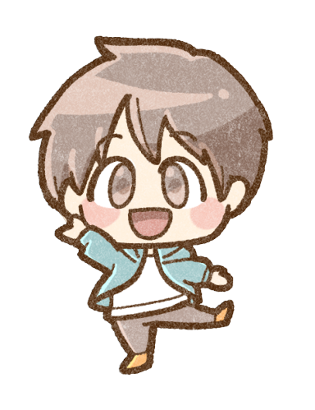
病気にかからず健康であること。元気なこと。
【意味】
む
無病息災
の
びょう
の
そく
の
さい
Notes:
「息」はやめる、防ぐという意。「息災」は災いもなく元気である意。仏教においては仏の力で災害・病気などの災いを止めること。

Slide 14
内容が薄っぺらく何の面白みも風情も無いこと。
味わいも潤いも無いこと。つまらないこと。
「乾燥無味」ともいう。
【意味】
む
無味乾燥
の
み
の
かん
の
そう
Notes:
「無味」は味が無いということから、面白みがない意。「乾燥」は水分や潤いが無いことから、風情や趣がないことの例え。

Slide 15
一見何の役にも立たないように思えるものが、
実は大切な役割を果たしていること。不用の用。
「無駄方便（むだほうべん）」ともいう。
【意味】
む
無用之用
の
よう
の
の
の
よう
Notes:
『老子』一一章。「無用」は、役に立たないこと、使い道がない意。「用」は働き、能力。『老子』や『荘子』で使われる逆接的な理論。容器の内側には何もないことが重要であり、役に立つ働きをするということから。

Slide 16
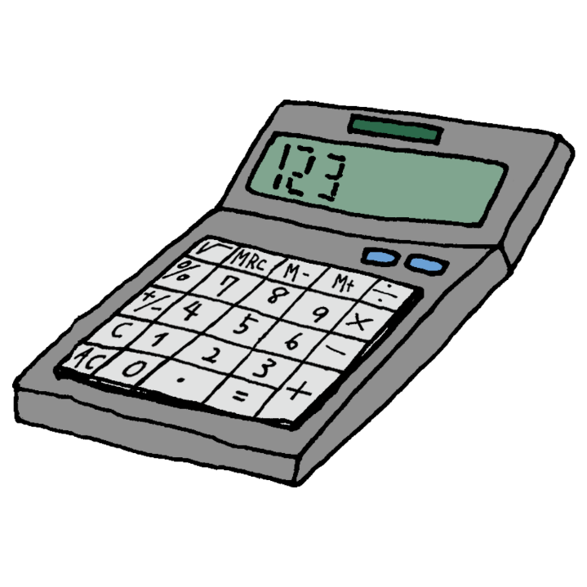
苦しい中で無理をして、どうにか物事や
金銭の都合をつけること。
【意味】
む
無理算段
の
り
の
さん
の
だん
Notes:
「算段」は工夫･手段･方法の意。

Slide 17
解決することが非常に難しい問題や
解決不可能な問題。
また、理不尽な要求や言い掛かり。
【意味】
む
無理難題
の
り
の
なん
の
だい
Notes:
「無理」は道理に合わないこと、実現が困難なこと。「難題」は簡単に解決できない難しい問題、言い掛かりの意。

Slide 18
名前と実体が一致していること。
評判や名声が実体に合致していること。
「名詮自性（みょうせんじしょう）」、
「名実相応（めいじつそうおう）」ともいう。
【意味】
めい
名実一体
の
じつ
の
いっ
の
たい

Slide 19
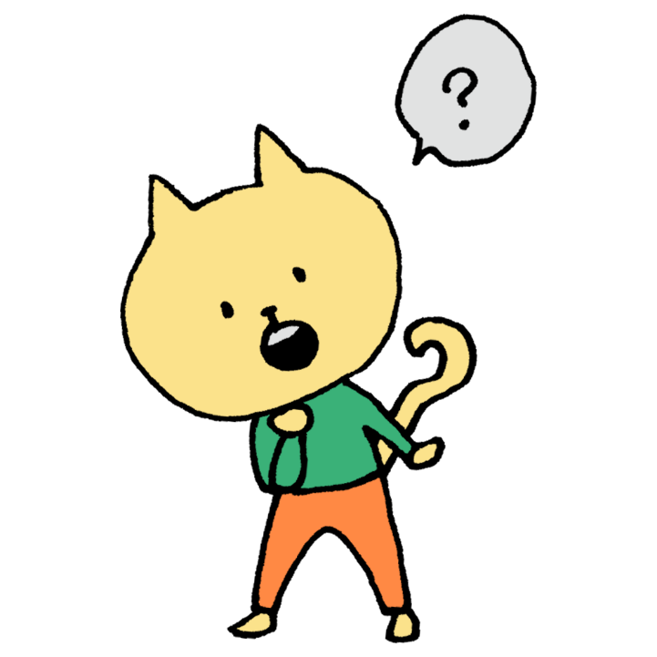
分からないことがあれば積極的に尋ねるべき
だという戒め。迷える者は路を問わず。
【意味】
めい
迷者不問
の
しゃ
の
ふ
の
もん
Notes:
「迷者」は進むべき道を迷っている者、自分の行く道を分かっていない者の意。「不問」は尋ねない意。道に迷う人は人に尋ねずに、自分勝手に進んでさらに迷うことになるという意味から。

Slide 20
名前だけが残り、実質や実体がなくなること。
内実が失われ、名前や見かけだけになること。
【意味】
めい
名存実亡
の
そん
の
じつ
の
ぼう
Notes:
韓愈『処州孔子廟碑』。「名存し実亡ぶ」と訓読する。

Slide 21
非常にはっきりとしていて、疑う余地が
全く無いこと。
「明々白々」とも書く。
【意味】
めい
明明白白
の
めい
の
はく
の
はく
Notes:
同意の語を重ねて強調したもの。

Slide 22
勇気を奮い、恐れることなく思い切って事に
当たること。
【意味】
めい
明目張胆
の
もく
の
ちょう
の
たん
Notes:
『晋書』王敦伝。「明目」はしっかりと見ること、目を見張って注意する意。「張胆」は肝を張ること、勇気を奮い思い切って立ち向かうこと、大胆に構える意。「目を明かにし胆を張る」と訓読する。

Slide 23
他人の名誉を傷つけること。
面子や評価を不当に貶めること。
また法律用語で、人の能力や品性などの
社会的評価を引き下げること。
【意味】
めい
名誉毀損
の
よ
の
き
の
そん
Notes:
損害賠償責任等を根拠づける不法行為や、犯罪として刑事罰の対象になり得る。

Slide 24
一度失った信用や評判を、その後の言動に
よって取り戻すこと。
「名誉回復（めいよかいふく）」ともいう。
【意味】
めい
名誉挽回
の
よ
の
ばん
の
かい
Notes:
「挽回」は失ったものを取り戻す、回復する意。

Slide 25
明るく朗らかで小さなことにこだわらない様。
「闊」は「豁」とも書く。
また、「闊達明朗」ともいう。
【意味】
めい
明朗闊達
の
ろう
の
かっ
の
たつ
Notes:
「闊達」は心が広いこと、度量の大きい意。

Slide 26
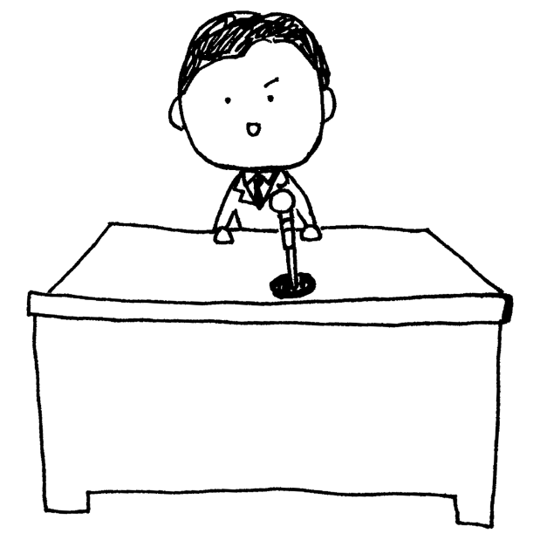
見識の高い立派な議論や意見。
「高論卓説（こうろんたくせつ）」、
「高論名説（こうろんめいせつ）」ともいう。
【意味】
めい
名論卓説
の
ろん
の
たく
の
せつ
Notes:
「名論」は優れた議論。「卓説」は優れた論説･意見。

Slide 27
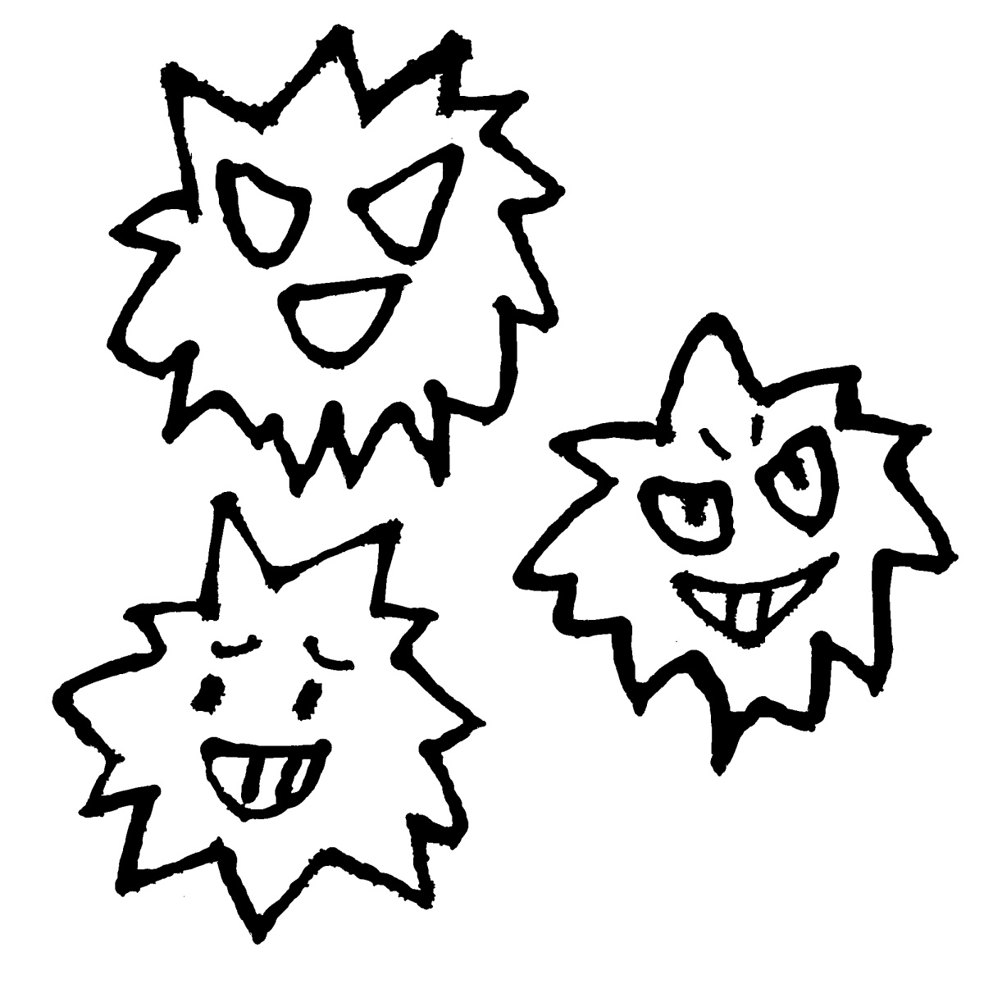
非常に迷惑なこと。
【意味】
めい
迷惑千万
の
わく
の
せん
の
ばん
Notes:
「千万」は数の多いことから、この上なく・非常に、程度の甚だしい意。

Slide 28
師が武芸や技能などの奥義を、弟子に残らず
全て伝授すること。また、その資格。
【意味】
めん
免許皆伝
の
きょ
の
かい
の
でん
Notes:
「免許」は許す･許可する意。「皆伝」は師が奥義や極意を全て伝えること。

Slide 29
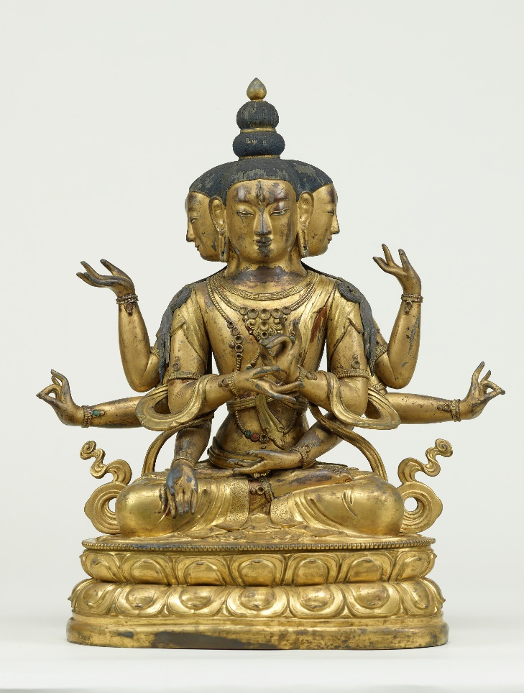
正面を三方向に向けた仏像。
また、どの方向から見ても整っていて美しく
立派なこと。
どの方向から見ても同じであること。
【意味】
めん
面向不背
の
こう
の
ふ
の
はい
出典：ColBase（https://colbase.nich.go.jp/）
Notes:
「面向」は額の真ん中、顔の正面。「不背」は裏が存在しない意。

Slide 30
表面上では従うふりをしながら、内心では
反抗していること。
「面従後言（めんじゅうこうげん）」、
「面従背毀（めんじゅうはいき）」、
「面従腹誹（めんじゅうふくひ）」ともいう。
【意味】
めん
面従腹背
の
じゅう
の
ふく
の
はい
Notes:
「面従」は人の面前では従うこと、こびへつらう意。「背」は背く意。

Slide 31
面の皮が厚いこと。非常に厚かましいこと。図々しいこと。恥知らずなこと。
【意味】
めん
面張牛皮
の
ちょう
の
ぎゅう
の
ひ
Notes:
『源平盛衰記』一八。牛の皮を顔に張る意。

Slide 32
長い間一つのことに辛抱強く専念して
成し遂げること。
長い期間努力し続けること。
「九年面壁（くねんめんぺき）」ともいう。
【意味】
めん
面壁九年
の
ぺき
の
く
の
ねん
Notes:
『景徳伝灯録』三。「面壁」は壁に向かって座禅を組むこと。中国禅宗の始祖、菩提達磨(達磨大師)が嵩山の少林寺で九年間壁に向かって座禪を組んで悟りを開いたという故事から。

Slide 33
見た目や内容、体裁などを新しく変えること。
また、世間の信用や評判が一気によくなること。
「目」は「ぼく」とも読む。
【意味】
めん
面目一新
の
もく
の
いっ
の
しん
Notes:
「面目」は周囲に対する体裁や体面の意。

Slide 34
世間の評価にふさわしい活躍をする様。
その人らしさが生き生きと現れている様子。
また、結果を出して世間の評判が良くなること。
「目」は「ぼく」とも読む。
【意味】
めん
面目躍如
の
もく
の
やく
の
じょ
Notes:
「面目」は世間に対する体面、面子。「躍如」は生き生きとして勢いのある様。

Slide 35
法令が細かいところまで厳しく定められ、
抜け道がないこと。
「網目不疎」ともいう。
【意味】
もう
網目不失
の
もく
の
ふ
の
しつ

Slide 36
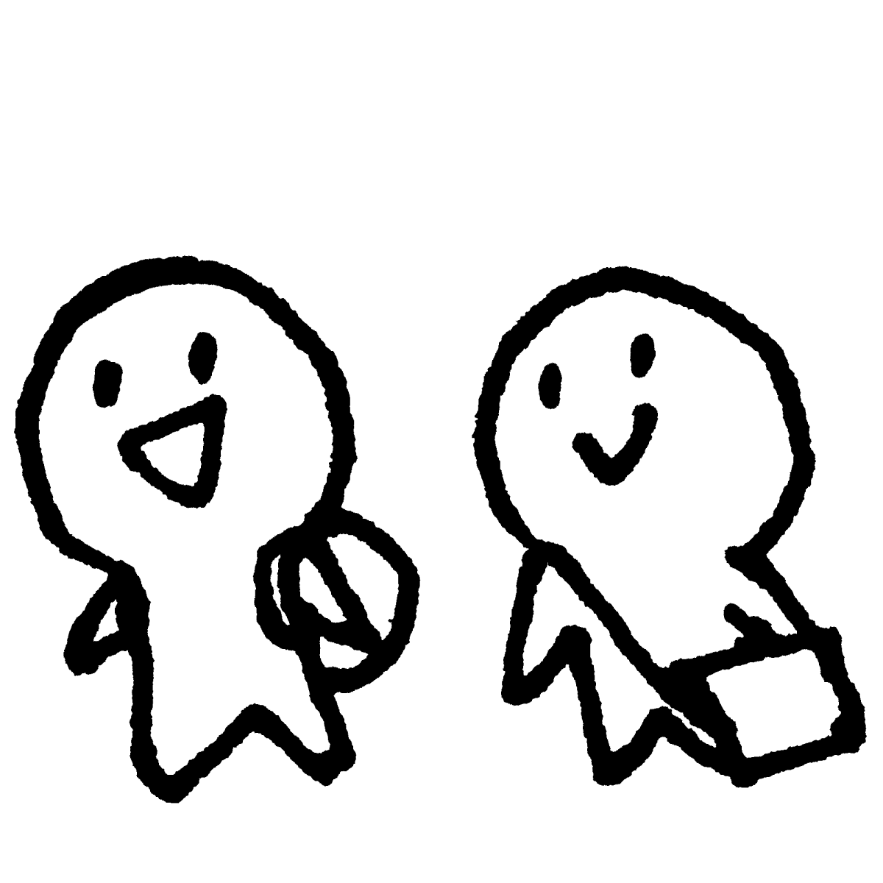
気晴らしに見物して遊び歩くこと。観光旅行。
【意味】
もの
物見遊山
の
み
の
ゆ
の
さん
Notes:
「物見」は見物。「遊山」は景勝地などに遊びに行く意。

Slide 37
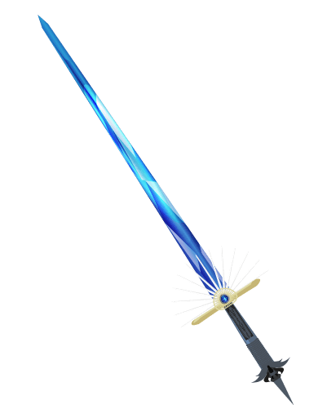
便利な物でも使い方を間違えると危険なものになることの例え。
また、大きな利益を得る可能性もあるが、
大きな被害を受ける可能性もあること。
「りょうばのつるぎ」とも読み、
「両刃之剣」とも書く。
【意味】
もろ
諸刃之剣
の
は
の
の
の
つるぎ
Notes:
両辺に刃のついた剣は、使い方を間違えると使用者自身をも傷つける恐れのあることから。

Slide 38
技術や貴重な物などを、他人に見せたり
貸したりせず秘蔵すること。また、その物。
【意味】
もん
門外不出
の
がい
の
ふ
の
しゅつ
Notes:
門の外に出さないという意。

Slide 39
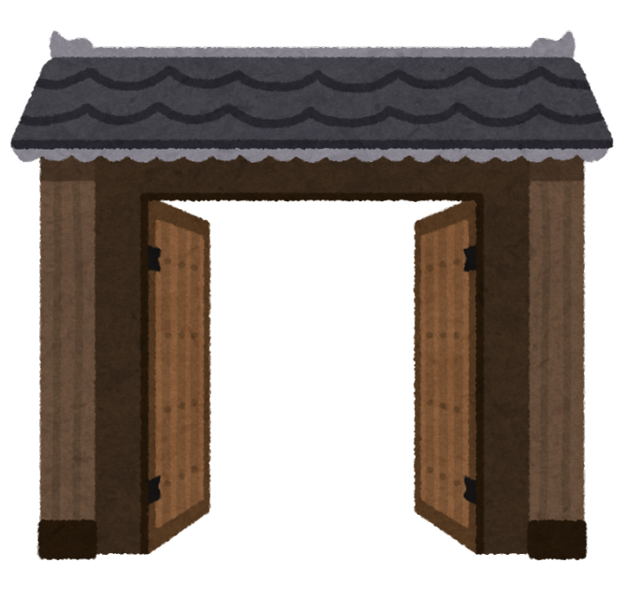
制限をなくし、出入りを自由にすること。
広く人々に開放すること。
また、諸外国に対して関税などを撤廃し、
市場を開放して経済活動を自由にすること。
【意味】
もん
門戸開放
の
こ
の
かい
の
ほう

Slide 40
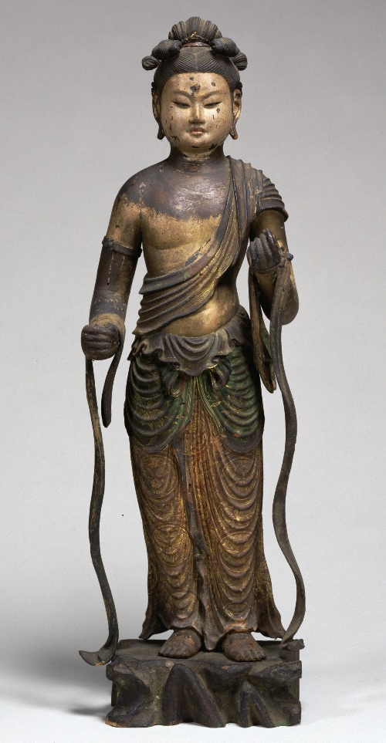
類稀なほど優れた知恵や素晴らしい考え。
【意味】
もん
文殊知恵
じゅ
の
ち
え
出典：ColBase（https://colbase.nich.go.jp/）
Notes:
「文殊」は仏教において智慧を司る文殊菩薩を指す。

Slide 41
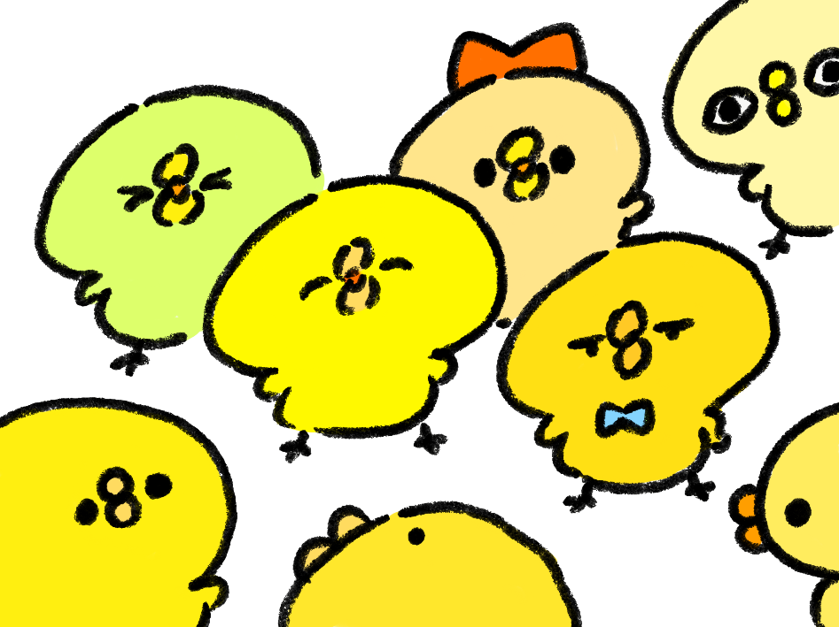
人が多く集まっていること。家に人が多く
出入りすること。
「門巷塡隘（もんこうてんあい）」、
「門巷塡集（もんこうてんしゅう）」ともいう。
【意味】
もん
門前成市
の
ぜん
の
せい
の
し
Notes:
『漢書』鄭崇伝。「成市」は市場のようになる意。中国の前漢の時代、鄭崇が人を集めて謀反を企んでいると疑われ、「家の門の前には市場のように人がいるが、心は水のように清らかです」と訴えたという故事から。「門前市を成す」と訓読する。

Slide 42
話し合っても無意味なことや、何の利益も
ないこと。
また、もはや議論する必要のないこと。
議論を一方的に終わらせるなどに使う言葉。「問答無益（もんどうむえき/むやく）」とも。
【意味】
もん
問答無用
の
どう
の
む
の
よう

